Slide 1


V2-13/06/22 ML
L’indépendance, la sérénité en plus ?
RH SOLUTIONS • 45, rue du colombier Les Berges du Lac • Bât A 31670 LABÈGE • FRANCE

Slide 2


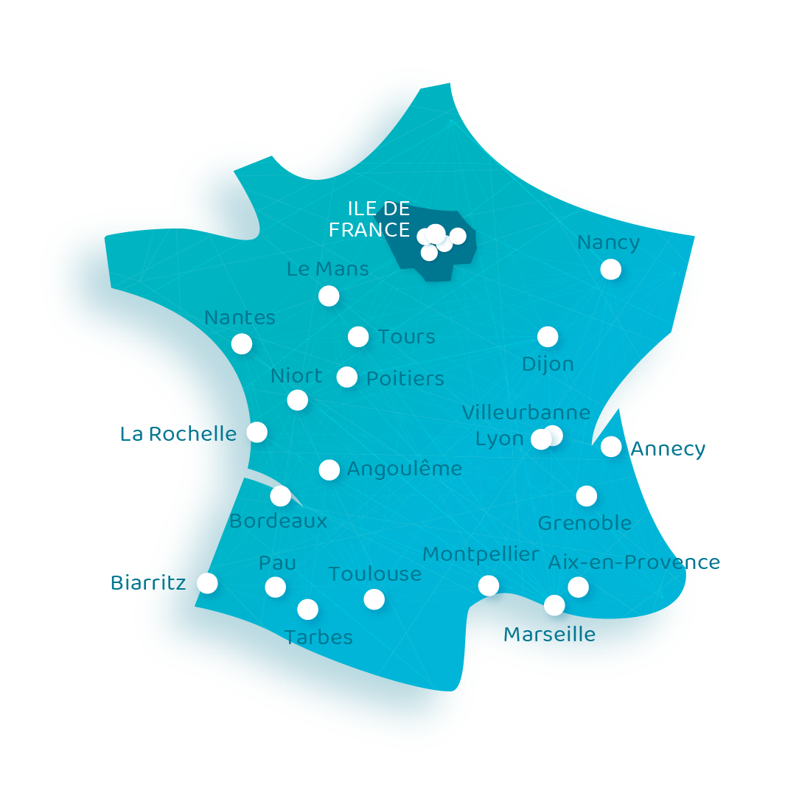

Un peu d’histoire…
Créé en 2003 à Toulouse, le réseau RH Solutions s’est développé sur le territoire national, se positionnant aujourd’hui dans le TOP 5 des groupes français du portage salarial. Avec le plus grand réseau d'agences de France, RH Solutions est un leader au niveau national et local.
RH Solutions est reconnue pour la qualité de son service, accompagnant plus de 1000 consultants portés chaque année, et travaillant avec près de 8000 entreprises et groupes en France et à l’étranger.
Adhérent et représenté au sein du Conseil d’Administration du PEPS, syndicat professionnel qui représente près de 90% des entreprises de portage salarial, RH Solutions s’engage dans la défense des intérêts des utilisateurs du portage salarial, consultants et entreprises.
La force d’un
réseau national
Notre singularité, c’est la proximité. Au travers de notre réseau de 24 agences, nos équipes locales construisent une relation de confiance avec chaque consultant et chaque entreprise cliente. Accompagner le développement d'un consultant, c'est le former et l'informer, favoriser l'échange avec ses pairs, lui donner les outils et conseils dont il a besoin, l’appui sur la gestion administrative et commerciale de son activité au quotidien.
Des certifications pour
votre performance
Parce que la volonté d’amélioration continue de notre offre de service et de nos process est au cœur de nos préoccupations, nous avons mis en place un système qualité ISO 9001, certifié par Bureau Véritas. Cet engagement nos permet d’assurer la qualité de service attendue par nos clients.
La certification qualité Qualiopi est obligatoire depuis le 1er janvier 2022 ; avec RH Solutions (via son O.F. certifié), les formateurs et formatrices indépendant.e.s peuvent intervenir en sous-traitance comme des Organismes de Formation sans certification Qualiopi.
Notre valeur ajoutée ? Nous sommes un acteur économique local référencé et reconnu, proche de son réseau de prescripteurs et de partenaires : CCI, APEC, Pôle Emploi, Universités, Groupes industriels, Santé, Informatique, Banques.
2

Slide 3

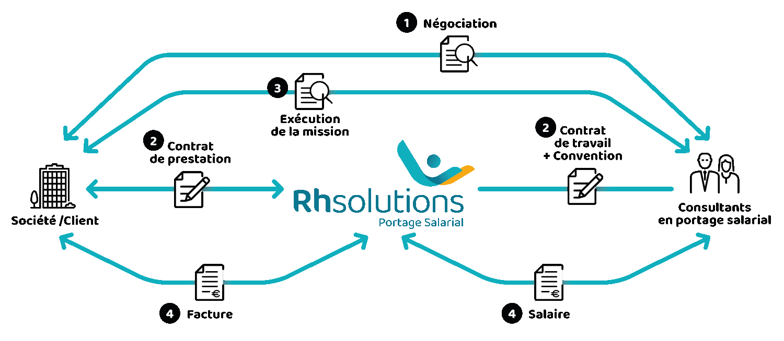

Comment fonctionne le portage salarial ?
Le portage salarial se déroule en 4 étapes clés, que le professionnel en portage et l’entreprise franchiront, accompagnés par le conseiller local RH solutions.
Étape 1 – Prospection / Négociation
L’indépendant entre en contact avec une entreprise susceptible de lui confier une mission.
Ils conviennent ensemble du tarif d’intervention, des frais professionnels à inclure, des délais, des objectifs de la prestation et modalités de paiement.
Étape 2 – Contrats de prestation et de travail
L’indépendant établit le contrat de prestation via ses outils RH Solutions en reprenant les éléments de la négociation.
RH Solutions et l’entreprise signent le contrat de prestation.
RH solutions et l’indépendant en portage signent un contrat de travail pour la durée de la mission qui tient compte des éléments de la négociation initiale.
Étape 3 – Réalisation de la mission
L’indépendant mène à bien sa mission, telle que définie dans le cahier des charges initial et informe mensuellement RH Solutions de son avancement.
RH Solutions gère l’interface administrative avec l’entreprise (contrat, facturation, recouvrement), assure la gestion salariale de l’indépendant (DPAE, bulletins de salaire, cotisations Urssaf, retraite, Pôle Emploi, assurance RC Pro) et lui verse un salaire mensuel lié au montant de sa prestation facturée à l’entreprise.
Étape 4 – Fin de la mission
La fin d’une mission correspond souvent au début d’une nouvelle mission (retour à étape 1). Sans nouvelle mission, le contrat de travail de l’indépendant s’arrête, et RH Solutions lui remet son solde de tout compte, le certificat de travail et l’attestation Pôle Emploi qui lui permet d’ouvrir de nouveaux droits au chômage.
Depuis 20 ans, chaque conseiller prend le temps de tout vous expliquer. Pas de surprise avec les devis et bulletins de salaire, tout est clair dès le départ.
Pour preuve : la ligne des frais et cotisations est isolée dans les simulations de salaire, sur l’intranet et sur le bulletin ; RH Solutions est une des seules sociétés à être allée aussi loin dans la Transparence.
3

Slide 4





3 services exclusifs pour les indépendants
Les salariés portés deviennent client RH Soutions et le restent grâce à un ensemble de services exclusifs qui leur sont proposés au sein du réseau. Trois exemples de services :
La plateforme de missions pour les expert(e)s independent(e)s
Lency.biz, est une plateforme qui associe "le meilleur des 2 mondes" : digital et relation humaine.
Lency se fonde sur un moteur technologique de « Matching instantané », développé par une start up leader en France : Staffteam. En 3 clics, un CV d'indépendant peut être mis en relation avec une offre de mission. Et le déroulement de l'opération est validée par un interlocuteur Lency.
La Formation nationale sur “l’optimisation de la démarche commerciale”
Bertrand Bugncourt, spécialiste de l'accompagnement d'équipes commerciales, a déjà formé plus de 120 freelances à ses méthodes.
Chaque année, 4 formations de 3 Sessions de Formation sont organisées, pour “Formaliser et mettre en œuvre une démarche de développement commercial personnalisée et créatrice de valeur”.
Le Club Management
C’est le Club des Managers de Transition qui innovent, dans le respect des valeurs humaines, pour partager les bonnes pratiques et se former. Évènements en présentiel et distanciel. L'animation comprend des rencontres en présentiel (Lyon, Toulouse, Biarritz...) mais aussi en distanciel.
4

Slide 5

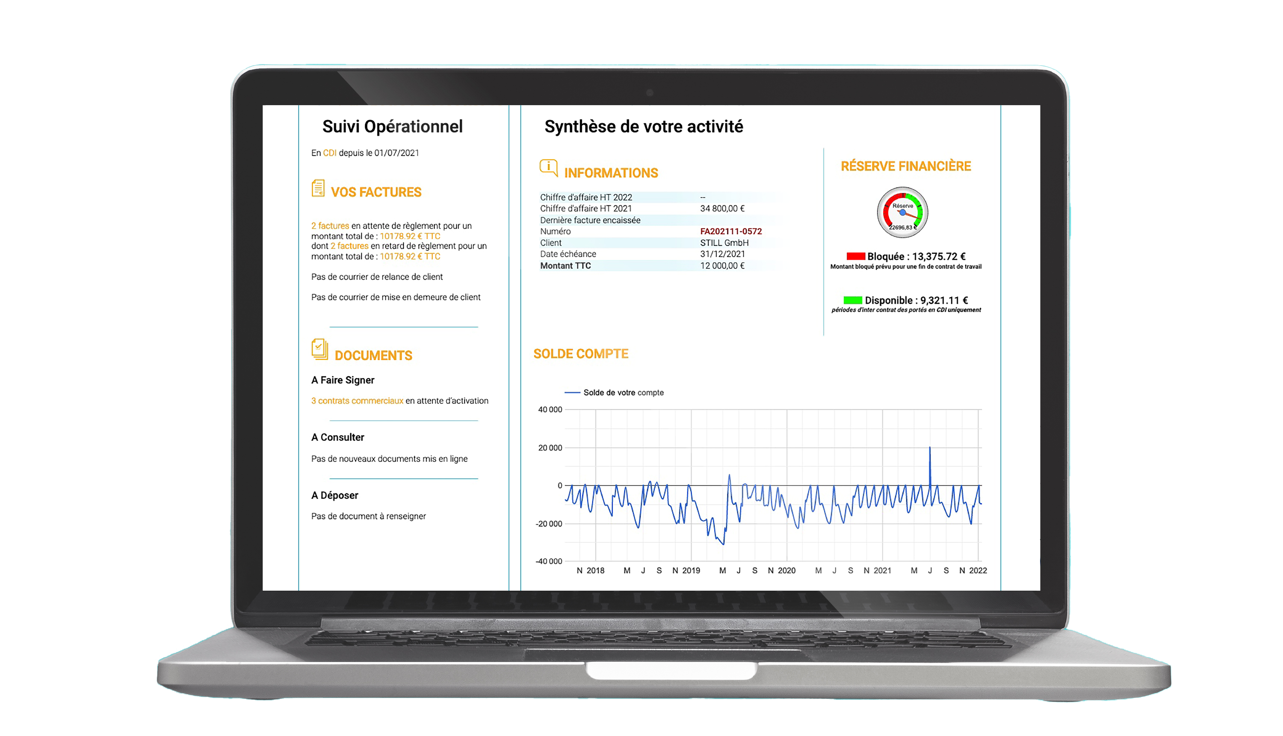


Une gestion simplifiée de son activité
Intranet RH Solutions :
votre bureau virtuel
Un authentique centre de commandement et de contrôle de votre activité freelance !
Le bureau virtuel est un outil spécialement conçu et dédié aux consultants.​
Il est accessible en ligne 24h/24 et 7j/7 et vous avez accès à un site intranet sécurisé et complet qui vous permet de piloter votre centre de profit en quelques clics :​
Suivi client
Préparation des devis
Rédaction et suivi des contrats commerciaux​
Préparation et suivi des factures
Suivi des paiements
Compte financier
Gestion des notes de frais.
Au-delà des services de gestion, le nouveau Tableau de bord propose :
Les actualités de l'agence
Le contact direct avec ses interlocuteurs
L'accès aux formations en ligne et aux webinaires.​
La force de votre remunération, c’est Vous !
RH Solutions a mis en place une politique commerciale innovante. Cela signifie pour vous une réduction des frais de gestion dès la première facture en fonction de son montant.
Vous recevez en temps réel les informations relatives à votre centre de profit (la signature du contrat, le paiement d'une facture, etc.) et avez accès à un relevé complet de votre compte financier avec RH Solutions (incluant les frais de gestion).​
5

Slide 6

Le portage salarial et les entreprises
Les secteurs concernés
L'essentiel de notre portefeuille clients s'articule autour de plusieurs secteurs de l'économie tels que l'industrie, l'informatique, les organismes de formation, les associations, les administrations et les cabinets de conseil.​
Nos clients sont des entreprises de toutes tailles dans tous les secteurs de l'économie qui ne disposent pas des compétences requises en interne mais nécessitent l'intervention de compétences externes adaptées pour mener à bien un projet ou une mission.
L’externalisation de compétences
Les entreprises qui souhaitent externaliser certains de leurs services.​
Les entreprises qui souhaitent offrir une sécurité à leurs futurs anciens salariés dans le cadre d'une politique de création d'essaimage.
Flexibilité et réactivité
Faites appel à un professionnel confirmé via RH Solutions pour mener à bien vos projets. Pour vous offrir efficacité, sécurité et flexibilité.
Une implication professionnelle
Les professionnels que vous choisissez ne sont pas liés par des contraintes administratives, juridiques et sociales et peuvent se concentrer exclusivement sur la mission que vous leur avez confiée.
Quand compétence rime avec proximité
RH Solutions est devenu un vivier de nouvelles compétences et peut vous aider à entrer en contact avec des consultants en fonction de votre recherche.
Un management moins coûteux
Vous avez accès aux compétences et savoir-faire nécessaires au développement et à la pérennité de votre entreprise sans augmenter la taille de vos effectifs ni votre masse salariale.​
De plus, le budget alloué à une mission est négocié et connu à l'avance. De ce fait, l'entreprise peut maîtriser ses coûts sans craindre les dépassements.​
Demandes préalables de personnel, rédaction de contrats de travail, visites médicales, fiches de paie, gestion des frais de déplacement, relevés de charges sociales, déclarations annuelles de salaire, certificats de salaire, etc. ​
Toutes ces contraintes administratives ont un coût qu'il ne faut pas sous-estimer et constituent un véritable frein à l'exécution de vos projets.
AVEC RH SOLUTIONS, VOUS ACCEDEZ AUX
EXPERTS QUI AIDENT A LA TRANSFORMATION DES ENTREPRISES​;
6

Slide 7
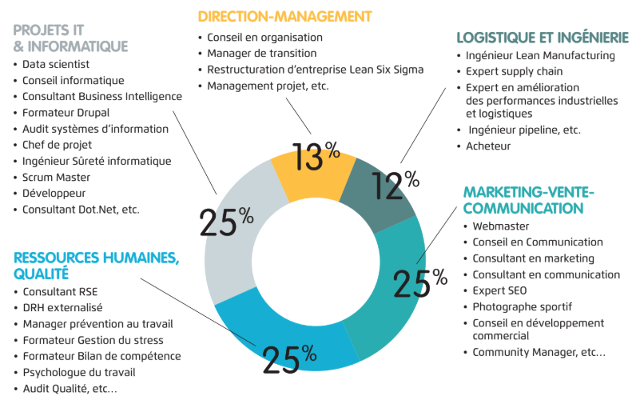
Les avantages du portage salarial pour l'entreprise
Les secteurs
concernés
Se recentrer sur son cœur de métier
Éviter de passer du temps sur des aspects et tâches « non stratégiques pour l’entreprise ».
Optimiser sa gestion des
Ressources Humaines
Pas de problématique d’embauche ni de gestion de Contrats de travail, de déclarations sociales.
Optimiser ses coûts et ses budgets
Les coûts du marché peuvent être sensiblement inférieurs à ce que coûterait l’internalisation d’une tâche (charges salariales, sociales, équipements, formation, GRH) – L’externalisation à un prestataire n’impacte pas la masse salariale mais le budget « Achats ».
Une réponse aux besoins de flexibilité
Développer un projet, lancer un produit, renforcer une équipe durant un pic d’activité… Vous gagnez en réactivité et en adaptabilité.
Accéder à des compétences « rares »
Recourir à des compétences expertes à un moment précis, dont on a pas besoin au quotidien. Et parce que les experts sont de plus en plus indépendants.
AVEC RH SOLUTIONS, VOUS ACCEDEZ AUX
EXPERTS QUI AIDENT A LA TRANSFORMATION DES ENTREPRISES
7

Slide 8

Sécurisation de la relation juridique
Maitriser le cadre juridique d’intervention des indépendants
L’Entreprise qui confie une mission à un indépendant choisit de fait les modalités et le dispositif juridique qui encadrent l'intervention de l'expert.
Mais en faisant appel à une ressource externe pour l'aider à développer son activité, le donneur d'ordre peut se placer par méconnaissance du sujet dans une situation de risques juridiques comme :
- la requalification par l’URSSAF du freelance sous-traitant en salarié,
- Le travail dissimulé par personne interposée.
Contrairement à d’autres statuts ou contrats (CDD, micro-entreprise…), le portage salarial se distingue car il exonère des risques de requalification en CDI et s’affiche comme le seul dispositif limitatif des risques URSSAF pour les entreprises clientes. Pour autant et de façon paradoxale ce n’est qu’en 2007 que la Convention collective SYNTEC a, la première, prévu le recours au portage.
Le portage salarial est donc aujourd’hui un dispositif arrivé à maturité, encadré par le Code du travail et régit par sa propre convention collective. Il est exercé dans un cadre d’autant plus sûr que le législateur a imposé de nombreuses normes aux entreprises de portage salarial (structure dédiée, constitution de garanties bancaires, formalisme strict de leurs contrats de travail…), ce qui assure leur fiabilité.
Ils nous font confiance
SMEs and TPEs account for 80% of our activity. Nevertheless, large accounts inspire confidence in our professionalism.
Le portage salarial et la loi
C’est finalement l’ordonnance 2015-380 du 2 avril 2015 qui va définir le cadre actuel du portage. Cette ordonnance a été intégrée au Code du travail aux articles L.1254-1 à 31 par la Loi 2016-1088 du 8 août 2016. Cet ensemble législatif a été complété par le Convention collective nationale du portage salarial (IDCC 3219) négociée entre le PEPS et les syndicats de salariés, entrée en vigueur le 1er juillet 2017 après avoir fait l’objet d’un arrêté d’extension daté du 28 avril 2017.
8

Slide 9


